Slide 1
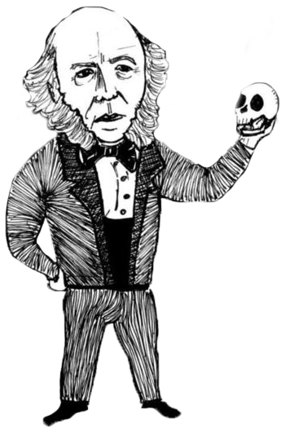
HERBERT
SPENCER
(1820. - 1903.)

Slide 2
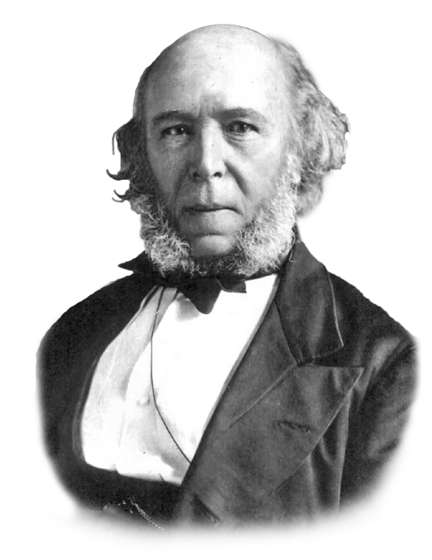
HERBERT SPENCER
1820. – 1903. g.
evolucionist (socijalni darvinist)
nije se obrazovao u humanističkim nego u tehničkim znanostima
urednik u časopisu Economist
također prakticirao “cerebralnu higijenu”

Slide 3
KLJUČNI POJMOVI
evolucionizam
socijalni darvinizam
militarističko i industrijsko društvo
laissez-faire doktrina [lesê fêr]

Slide 4
TEMELJNE ODREDNICE
SPENCEROVE SOCIOLOGIJE
INDIVIDUALIZAM (pojedinac je osnovna jedinica društva, dio organizma)
EVOLUCIONIZAM (društvo kao biološki organizam)
LIBERALIZAM (laissez-faire doktrina, država se ne smije mješati u ekonimiju)
SOCIJALNI DARVINIZAM (preživljavanje najsposobnijih)

Slide 5
EVOLUCIONIZAM
EVOLUCIJA - promjena iz stanja relativno neodređene, nepovezane homogenosti prema stanju relativno određene, povezane heterogenosti
Društvo kao i organizam raste i povećava opseg, povećanjem opsega raste i složenost njegove strukture, porast složenosti strukture prati složenost funkcija i povećanje međuovisnosti dijelova.
predmet proučavanja sociologije je evolucija ljudskog društva

Slide 6
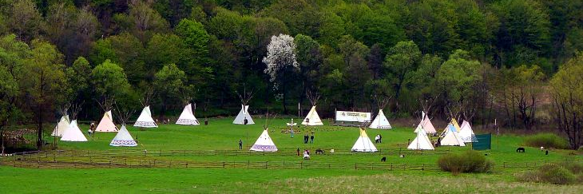
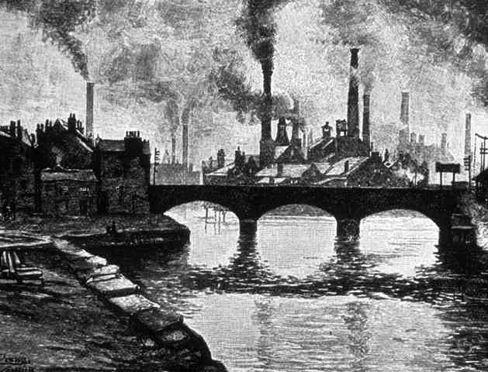
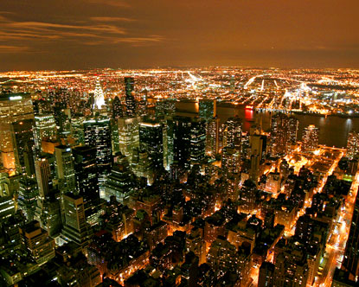

Slide 7
EVOLUCIONIZAM
društvo je slično biološkom organizmu – sastavljeno je od međupovezanih dijelova
društvo je sastavljeno od institucija (obitelj, religija, obrazovanje, država i ekonomija)
struktura društva evolucijom postaje sve kompleksnija pa se javlja potreba za unutarnjom regulacijom (kao živčani sustav kod organizma)

Slide 8
TIPOVI DRUŠTAVA
(s obzirom na stupanj unutarnje regulacije)
MILITARISTIČKA | INDUSTRIJSKA
temeljeno na PRINUDI | temeljeno na DOBROVOLJNOJ SURADNJI
CENTRALIZIRANA VLAST u državi | DECENTRALIZIRANA VLAST u državi
POJEDINAC POTČINJEN državi | država postoji radi dobrobiti SLOBODNIH POJEDINACA
ZATVORENOST i NEPRIJATELJSTVO prema drugim društvima | EKONOMSKA MEĐUOVISNOST i OTVORENOST prema drugim društvima

Slide 9
INDIVIDUALIZAM
osnovna jedinica društva je pojedinac
društvo je sačinjeno od međuovisnih dijelova koje čine pojedinci

Slide 10
TIPOVI DRUŠTAVA
s obzirom na stupanj unutarnje regulacije, razlikuje dva tipa društava:
MILITARISTIČKA – temeljeno na prinudi, centraliziranoj državi, potčinjavanju pojedinca državi te zatvorenosti i neprijateljstvu prema drugim društvima
INDUSTRIJSKA – temeljeno na dobrovoljnoj suradnji, decentralizaciji vlasti, državi koja postoji radi dobrobiti slobodnih pojedinaca te ekonomske međuzavisnosti i otvorenosti prema drugim društvima

Slide 11
LIBERALIZAM
laissez-faire doktrina [lesê fêr] – (“Laissez faire, laissez passer” - doslovno: „pustite neka svatko čini što hoće i neka sve ide svojim tokom“)
držao je da država ne bi smjela intervenirati u osobne poslove, izuzev u svojoj pasivnoj funkciji zaštite ljudi
svijet postupno razvija i postaje sve bolji i bolji, pa ga, prema tome, treba ostaviti na miru – socijalni život se sam razvija, slobodno od vanjske kontrole

Slide 12
SOCIJALNI DARVINIZAM
„preživljavanje najsposobnijih”
bez utjecaja vanjskih intervencija ljudi koji su „prilagođeni” će preživjeti i probijati se, dok će „neprilagođeni” na posljetku izumrijeti
država ne smije zadirati u prirodne procese u društvu
rat i borba među narodima su osnovni pokretač društvenog razvoja

Slide 13
SPENCER - BITNO
biologizam – društvo je kao biološki organizam
osnovna jedinica društva je pojedinac
društvo se razvija prema kompleksnosti (evolucionizam)
dva tipa društava s obzirom na stupanj unutarnje kontrole (militarističko i industrijsko)
ekonomski liberalizam (laissez-faire doktrina)
socijalni darvinizam – „preživljavanje najsposobnijih”

Slide 14
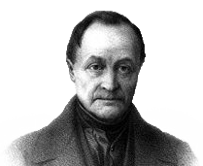
COMTE I SPENCER
AUGUSTE COMTE | HERBERT SPENCER
konzervativac | liberal
tri stadija razvoja društva (evolucija ideja) | evolucija društva kroz kompleksnost (materijalna evolucija)
osnovna jedinica društva – obitelj | osnovna jedinica društva – pojedinac
socijalna statika i dinamika | socijalni darvinizam (preživljavanje najsposobnijih)
“cerebralna higijena”

